Slide 1
Voer efficiëntie

Slide 2
Voerefficiëntie
Hoeveel melk kan ik produceren (leveren!!) uit 1 kg ds opname aan voer.
Voerefficiëntie = opname aan voedermiddelen/ kg FPCM Melk
Bijvoorbeeld:
Koe neemt per dag 22,3 kg ds totaal op
Koe produceert per dag 34,6 kg FPCM
Dan VE = 34,6 / 22,3 = 1,55
Dwz iedere kg ds opname levert 1,55 kg melk op !

Slide 3
Voerefficiëntie
VE kun je berekenen:
Per koe
Per koppel
Alleen het melkvee
Incl. of excl. Jongvee
Welke groep heeft de hoogste, welke de laagste VE ??

Slide 4
Voerefficiëntie
Opname bepalen?
Opname = wat je voor de koeien draait – voerresten
Hoe laad je ?
Hoe weeg je?
Wat bepaal je de voerresten ?
Weegapparatuur !!

Slide 5
Voerefficiëntie
Wat is een goede voerefficiëntie ?
Voor welke groep bereken je dit kengetal ?
Wat is je productie niveau ?
Wat is aantal lactatiedagen ?
Oha VE van alleen melkkoeien 1,5 -1,6 = goed !
Wat wordt VE wanneer je jongvee meetelt ?

Slide 6
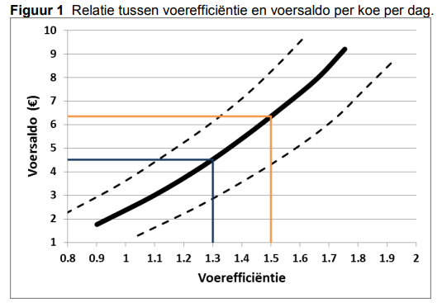

Slide 7
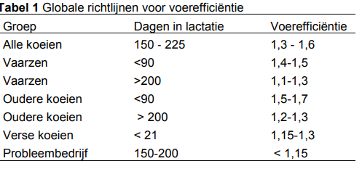
Voerefficiëntie
Maar let op!!

Slide 8
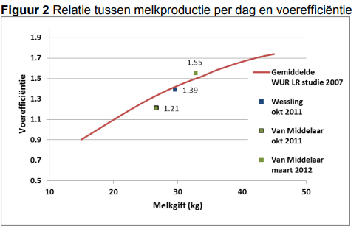

Slide 9
Berekening voerefficiëntie
Rantsoen
Voersoort | Kg droge stof
Kuilgras | 8,34
Snijmaïs | 6,23
Hooi | 0,69
Structuurmix | 0,99
Mineralen | 0,03
Totaal ruwvoer | 16,28

Slide 10
Berekening voerefficiëntie
Rantsoen
Voersoort | Kg droge stof
Totaal ruwvoer | 16,28
Melkveebrok extra | 1,59
Productiebrok | 3,63
Totaal ruwvoer + krachtvoer | 21,50
Restvoer | 0,51
Daadwerkelijke opname | 20,99

Slide 11
Berekening voerefficiëntie
Rantsoen
Voersoort | Kg droge stof
Daadwerkelijke opname | 20,99
Geleverde dagproductie (meetmelk) | 30,67
Voerefficiëntie 30,67: 20,99 | 1,46

Slide 12
Voerefficiëntie
Onderzoek De Heus 80 bedrijven
 | Staart 15% | Top 15%
Voerefficiëntie | 1,21 | 1,53
VEM/ kg ds | 955 | 967
Kg droge stof | 22,1 | 19,8
Kg Meetmelk | 26,8 | 30,2
% ruwvoer | 63% | 68%

Slide 13
Optimum voerefficiëntie
Koeien moeten gezond blijven, dan voerefficiëntie ongeveer 1,5-1,6.
Verse koeien soms efficiëntie van 2 – 2,5 echter deze verbruiken hun eigen lichaamsgewicht (slepende melkziekte)
Oudmelkse koeien halen 1,2
Bedrijf wat goed loopt (alles klopt, gezondheid, stal, voeding, etc) scoort goed.
Slechte score bv agv uiergezondheid, klauwen, slecht rantsoen etc.

Slide 14
Voerefficiëntie
Bij de selectie van fokstieren wordt ook voerefficiëntie gebruikt:
Sommige stieren fokken dochters die het voer efficiënter omzetten in melk, en dus minder voer nodig hebben per liter geproduceerde melk.
Hoe een stier fokt op voer efficiëntie kun je vinden op de stierenkaart.
Bij CRV krijgen deze stieren het Feedexcel-symbool

Slide 15
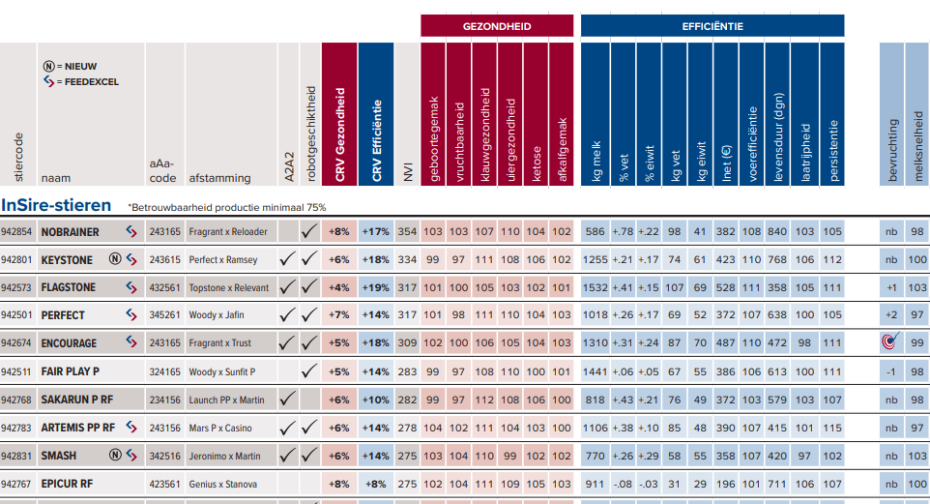
,

Slide 16
Voerefficiëntie
VE is ook te berekenen op bedrijfsniveau (incl. jongvee) en op jaarbasis.
Bedrijf levert 900.000 kg FPCM met 100 mk en 54 st.jv
Eigen grond 15 ha snijmais (16 ton ds/ha)
15 ha gras (10 ton ds/ha)
Aankoop: 15 ha snijmais (16 ton ds/ha)
30 ton graszaadhooi (85 % ds)
230 ton krachtvoer (90 % ds)
Wat bedraagt de VE op bedrijfsniveau en per jaar
Wat is effect van stijging VE met 0,2 ?

Slide 17
Voerefficiëntie
Meer kg melk per kg droge stof geeft duizenden euro’s hoger saldo !!!!

